Slide 1
Konwent Powiatów Województwa Pomorskiego
Wojewoda Pomorska
Beata Rutkiewicz

Slide 2
Działania Wojewody Pomorskiej
Piecza zastępcza
Aktywny Maluch 2022-2029
Opieka wytchnieniowa
Asystent osobisty osoby niepełnosprawnej
Fundusz Rozwoju Przewozów Autobusowych

Slide 3
Piecza zastępcza
System pieczy zastępczej jest w kryzysie narastającym od 2022 r., polegającym na braku miejsc zarówno w rodzinnych, jak i w instytucjonalnych formach pieczy zastępczej.
W ostatnich latach liczba dzieci w pieczy zastępczej wykazuje tendencję wzrostową. W 2023 roku w pieczy zastępczej przebywało 5 656 dzieci, w tym 4 605 dzieci w rodzinnej pieczy zastępczej (81,4% dzieci) i 1 051 dzieci w instytucjonalnej pieczy zastępczej (18.6%).

Slide 4
Piecza zastępcza
Dane na dzień 30 września 2024 r.
2559 form rodzinnej pieczy zastępczej i 82 placówki opiekuńczo-wychowawcze, w tym:
56 placówek typu socjalizacyjnego,
3 placówki typu interwencyjnego,
16 placówek łączących zadania placówki typu socjalizacyjnego i placówki typu interwencyjnego,
2 placówki specjalistyczno-terapeutyczne
5 placówek typu rodzinnego.
Wśród form rodzinnej pieczy zastępczej największą grupę stanowią rodziny zastępcze spokrewnione, najmniejszą, najbardziej potrzebne w systemie, rodziny zastępcze zawodowe specjalistyczne i rodziny zastępcze zawodowe pełniące funkcję pogotowia rodzinnego.

Slide 5
Piecza zastępcza
Działania
Ministerstwo Rodziny, Pracy i Polityki Społecznej monitoruje sytuację w pieczy zastępczej na terenie całego kraju i przygotowuje zmiany legislacyjne, a także w dniu 15 października 2024 r. uruchomiło Centralny Rejestr Pieczy Zastępczej, z terminem uzupełnienia danych do 15 stycznia 2025 r.
Wojewoda Pomorska powołała Zespół do spraw reagowania kryzysowego w obszarze pieczy zastępczej, który pracuje od 15 lipca 2024 r.

Slide 6
Aktywny Maluch 2022-2029
Pomorskie w liczbach:
Liczba instytucji opieki - 693
Liczba miejsc opieki – 15 862 w pomorskim
System opieki nad dziećmi w wieku do 3 lat
Użłobkowienie
34% w pomorskim
Liczba „białych plam” 44 - 36% gmin w województwie)

Slide 7
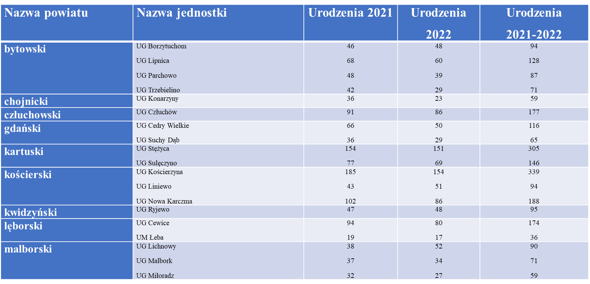
Aktywny Maluch 2022-2029
„Białe plamy” w województwie pomorskim:

Slide 8
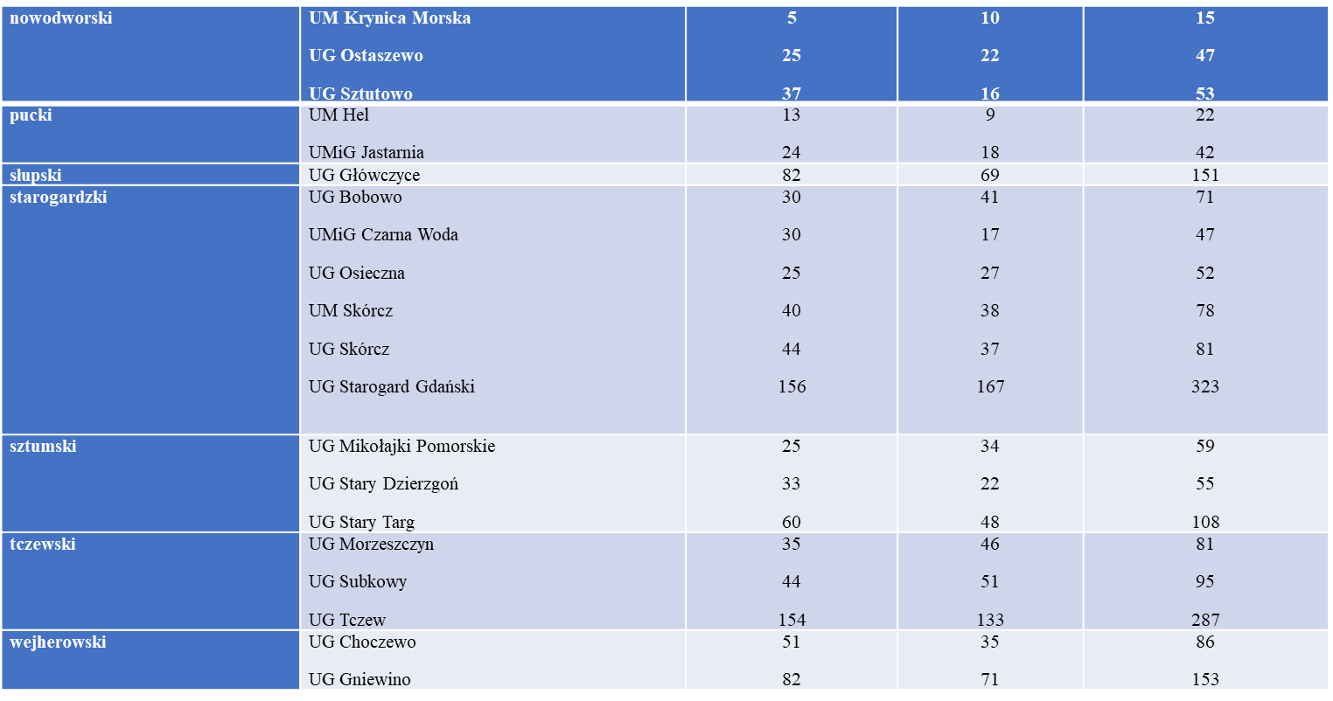
Aktywny Maluch 2022-2029
„Białe plamy” w województwie pomorskim:

Slide 9
Aktywny Maluch 2022-2029
ŹRÓDŁA I CEL FINANSOWANIA
Środki finansowe z KPO – 57 528 zł bez VAT na tworzenie nowych miejsc w żłobkach i klubach dziecięcych mogą być przeznaczone na:
na zakup nieruchomości,
budowę zgodnie z zasadami uniwersalnego projektowania,
odbudowę, rozbudowę, nadbudowę obiektu budowlanego,
adaptację zgodnie z zasadami uniwersalnego projektowania,
rozbiórkę obiektu budowlanego,
zakup i montaż wyposażenia,
zakup pomocy do prowadzenia zajęć opiekuńczo-wychowawczych i edukacyjnych,
dostosowanie otoczenia, wyposażenie i montaż placu zabaw wraz z bezpieczną nawierzchnią i ogrodzeniem,
promocję i informację.

Slide 10
Aktywny Maluch 2022-2029
KWALIFIKOWALNOŚĆ KOSZTÓW NA TWORZENIE MIEJSC:
KPO od 1.02.2020 r. do 30.06.2026 r.
FERS od 1.01.2021 r. do 31.12.2026 r.
Uwaga: Dofinansowaniu nie podlegają miejsca opieki wpisane do rejestru/wykazu przed dniem ogłoszenia wyników przez Ministra w turze naboru, w której podmiot bierze udział. Zatem dofinansowaniu z Programu będą podlegały miejsca opieki wpisane do rejestru/wykazu najwcześniej w dniu ogłoszenia przez Ministra wyników dla danej tury naboru.

Slide 11
Aktywny Maluch 2022-2029
CZAS NA REALIZACJĘ INWESTYCJI:
JST– 3 lata,
Pozostałe podmioty – 2 lata Licząc od ostatniego dnia na złożenie oświadczenia o przyjęciu środków, jednak nie później niż do:
KPO – 30 czerwca 2026r.
FERS – 31 grudnia 2026r

Slide 12
Opieka wytchnieniowa
Program kierowany jest do dzieci z orzeczeniem o niepełnosprawności oraz osób ze znacznym stopniem niepełnosprawności, których członkowie rodzin lub opiekunowie sprawujący opiekę wymagają wsparcia („odciążenia”) w realizacji tej opieki.
Od roku 2021 samorządy mogą uzyskiwać dofinansowanie do wysokości 100 % kosztów realizacji usług.

Slide 13
Opieka wytchnieniowa
Dofinansowanie z tego programu mogą otrzymać również organizacje pozarządowe w ramach ogłaszanych konkursów (skierowanych bezpośrednio do nich).
W roku 2024 w ramach programu Ministerstwa Rodziny i Polityki Społecznej "Opieka Wytchnieniowa" dla Jednostek Samorządu Terytorialnego - edycja 2024 wnioskowało 100 jednostek samorządu terytorialnego z województwa pomorskiego na łączną kwotę 17 582 936,88 zł.

Slide 14
Opieka wytchnieniowa
Dane liczbowe:
W 2024 r. udział w programie wzięło 97 gmin
Gminy, które nie złożyły wniosków: Bobowo, Damnica, Gardeja, Kaliska, Koczała, Konarzyny, Lipusz, Lubichowo, Malbork, Miłoradz, Morzeszczyn, Osieczna, Osiek, Parchowo, Przechlewo, Ryjewo, Smętowo Graniczne, Stare Pole, Studzienice, Trąbki Wielkie, Tuchomie, Ustka, Wicko, Nowy Staw, Hel, Skórcz
Mikołajki Pomorskie zwróciły 15 tys. zł. Środki zwracane są wykorzystywane przez inne jednostki JST.

Slide 15
Asystent osobisty osoby niepełnosprawnej
Celem Programu jest wprowadzenie usługi asystenta jako formy ogólnodostępnego wsparcia dla osób niepełnosprawnych. Osoby te mają możliwość skorzystania z tej pomocy m.in. przy wykonywaniu codziennych czynności czy podejmowaniu aktywności społecznej. Adresowany jest do osób niepełnosprawnych posiadających orzeczenie o znacznym lub umiarkowanym stopniu niepełnosprawności.
W ramach Programu gmina/powiat może otrzymać wsparcie finansowe z środków Funduszu Solidarnościowego w wysokości do 100% kosztów realizacji. W ostatnich latach obserwuje się wzrost zainteresowania jednostek samorządu terytorialnego realizacją usług asystencji osobistej.
Od 2020 roku w ramach tego programu ogłaszane są również konkursy skierowane bezpośrednio do organizacji pozarządowych.

Slide 16
Asystent osobisty osoby niepełnosprawnej
W roku 2024 w ramach programu Ministerstwa Rodziny i Polityki Społecznej "Asystent osobisty osoby z niepełnosprawnością" dla Jednostek Samorządu Terytorialnego - edycja 2024 wnioskowało 100 jednostek samorządu terytorialnego z województwa pomorskiego na łączną kwotę 54 883 011,05 zł.
Samorządy, które nie startują: Choczewo, Bobowo, Damnica, Gardeja, Gniewino, Kobylnica, Koczała, Liniewo, Lubichowo, Morzeszczyn, Osieczna, Osiek, Rzeczenica, Ryjewo, Sadlinki, Skórcz, Smętowo Graniczne, Stężyca, Studzienice, Trąbki Wielkie, Tuchomie, Wicko, Czarna Woda, Hel, Skórcz.
Samorządy , które zwracają: Gmina Ustka.

Slide 17
Fundusz Rozwoju Przewozów Autobusowych
INFORMACJE OGÓLNE
Dopłata wynosi nie więcej niż 3,00 zł do 1 wozokilometra przewozu o charakterze użyteczności publicznej. Dopłatę można uzyskać wyłącznie na linie, dla których w okresie rozliczeniowym wystąpił ujemny wynik finansowy (deficyt).
Nabór wniosków ogłaszany jest na przełomie października / listopada po otrzymaniu od dysponenta Funduszu tj. Ministra Infrastruktury informacji o łącznej wysokość środków.
Aktualnie nie otrzymaliśmy informacji o wysokości środków na rok 2025.

Slide 18
Fundusz Rozwoju Przewozów Autobusowych
STATYSYKI – ROK 2024
Liczba linii objętych dopłatami: 2 170
Długość linii w km: 83 301
Wozokilometry: 97 046 432
Dofinansowanie: 290 247 547 zł

